Slide 1
Василий Макарович Шукшин

Slide 2
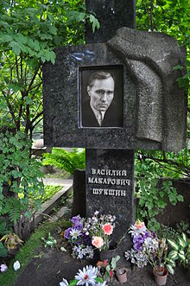
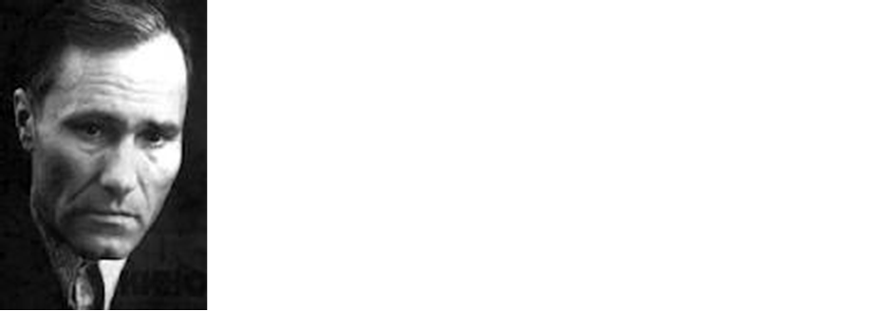

Slide 3
родился 25 июля 1929 года в селе Сростки Алтайского края.
Уже в школьные годы он начинал писать
В 1954 году поступил на режиссерский факультет
Шукшин работал режиссером и актером.
Первая книга Шукшина — «Сельские жители» — вышла в 1963 году
Умер 2 октября 1974 года, в период съёмок фильма «Они сражались за Родину» на теплоходе «Дунай».

Slide 4
Рассказы Шукшина, относятся «к деревенской прозе».
Свой материал для своих произведений писатель брал везде, где живут люди.
Главные герои большинства его рассказов – деревенские и городские простые люди, не идеализировал их.

Slide 5
Мы смеемся, читая многие рассказы Шукшина, задумываясь над прочитанным, не знаем: веселиться нам или горевать
Шукшин почти не дает портретов своих героев, не рассказывает подробно об их прошлом, с ними чаще всего ничего особенного не происходит. Но стремится заставить нас полюбить их, очаровать их простотой.

Slide 6
Чудики
В сознании читателей и критиков прижилось название «чудики».
«Чудики» Шукшина не знают за что борются, не понимают своей чудности, но продолжают вести свою борьбу.
Борьба эта порой смешна, но каждый раз приводит читателя к великим выводам.

Slide 7
Рассказ «Чудик» (1967г.).
Василий Князев, он хочет всем понравиться, быть услужливым, например когда найдёт 50-рублевку и не знает что она его, кладет ее на прилавок и потом постесняется вернуться и забрать ее.
Pасписывает детскую коляску племянника, он думал, чтo oна понравитcя снохe, нo все кончилось скандалом.

Slide 8
Рассказ «Микроскоп»(1969г.).
Андрей Ерин. Утаив зарплату от жены покупает микроскоп. Рассматривая в микроскоп, каплю воды, он радуется как дитя, и мечтает избавить человечество от болезней. Но терпит крах от столкновения с бытом: жена едет в город и продает микроскоп, потому что «детям надо купить шубки».

Slide 9
«Чудики» Шукшина – яркие образы современной жизни.
Герои шукшинских рассказов так близки нам.
Они есть всегда и везде– будь то город или деревня.

Slide 10
Калина красная”, написаннa в 1973 году.
Главным героем является Егор Прокудин.
Егор непоследователен: он груб, любитель попоек, то он добряк, то бандит.
- ничего он от нас не принял бы, а вот наше понимание ему необходимо.

Slide 11
Прокудин дает нам понимание не только самого себя, но и своего художника - Василия Шукшина.
Критика не сразу заметила, что такой образ жизни до сих пор не удавалось, пожалуй, создать никому - ни одному писателю, ни одному режиссеру, ни одному актеру.

Slide 12
Шукшину это удалось, потому что он и писатель, и режиссер, и актер в одном лице.
Все его герои совершают ошибки, но эти ведут к правильному пути, к новой жизни.
К сожалению у Прокудина его новый путь кончит его убийством, мотому что его достигло его прошлое

Slide 13
http://www.youtube.com/watch?v=pB5jtpKSiWg

